Slide 1
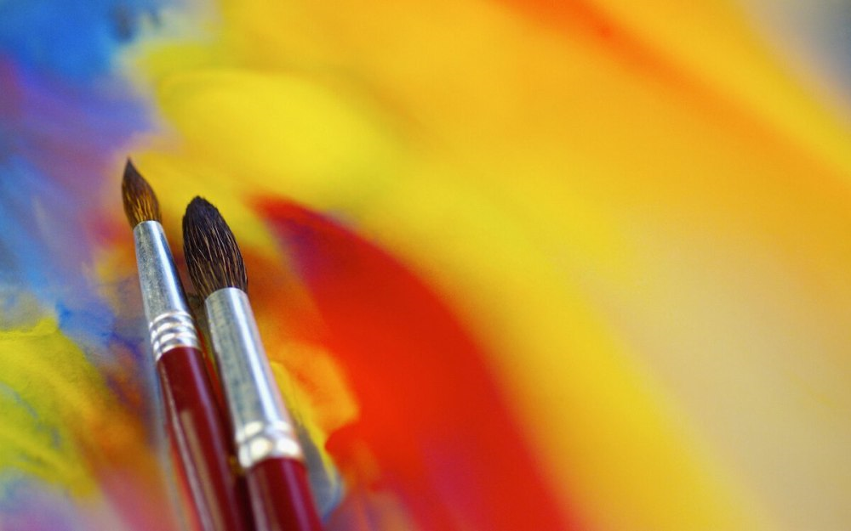
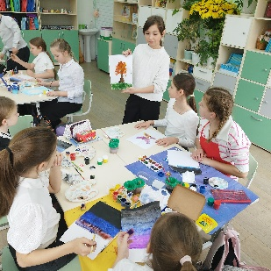
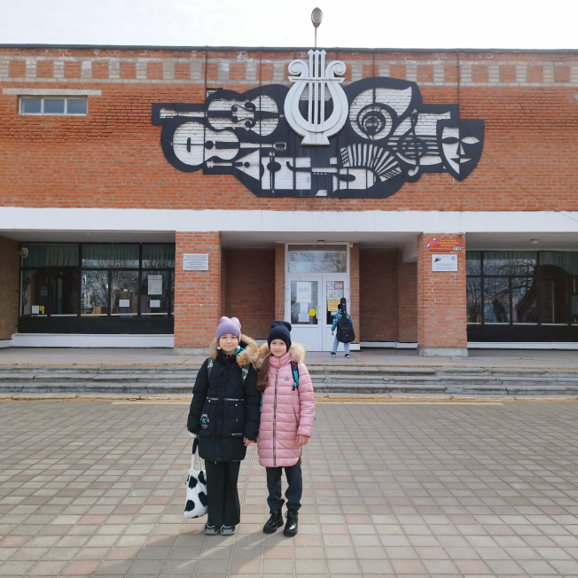
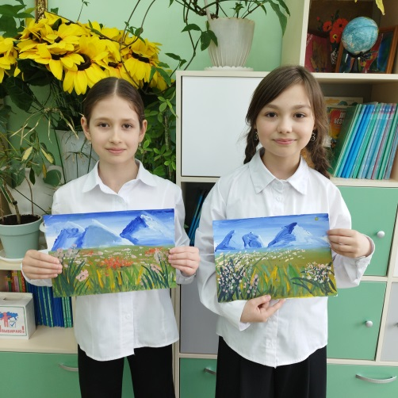
Роль рисования в
развитии ребёнка
«Чем больше мастерства в детской руке, тем умнее ребёнок…» В. А. Сухомлинский
Автор Дзюбленко Ольга Игоревна
учитель-дефектолог
МАОУ СОШ № 3 им. А.С. Пушкина ст. Брюховецкой

Slide 2
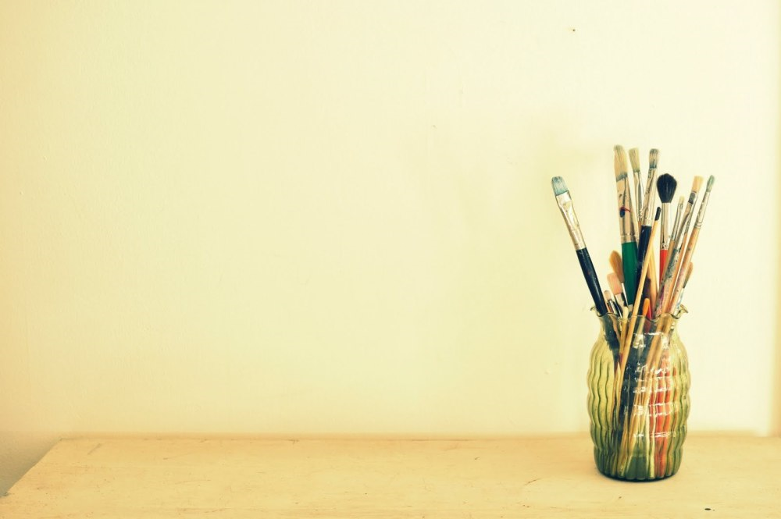
Цель работы: выявить степень влияния изобразительного искусства на развитие ребёнка.
Объект исследования: материалы, позволяющие определить роль занятий рисованием в жизни ребенка.
Предмет исследования: рисование как искусство.
Методы исследования: сбор и анализ информации, беседа с взрослыми, представителями разных профессий, школьниками и их опрос, эксперимент с разными техниками и материалами для рисования, создание презентации и памяток-рекомендаций для школьников.
Гипотеза: если совершенствовать умения и навыки в области изобразительного искусства, то это плодотворно отразится на развитии ребёнка.
Задачи исследования: - изучить литературные, научные и интернет-источники по данной проблеме;
- определить роль занятий рисованием в развитии ребенка;
- установить связь умения рисовать с умственными способностями детей и успеваемостью;
- провести сравнительный анализ рисунков леворуких и праворуких школьников;
- с помощью опроса выяснить степень отношения мальчиков и девочек одного возраста к рисованию;
- провести эксперимент по созданию рисунков с разными техниками и материалами для рисования;
- провести опрос взрослых о роли рисования в разных профессиях;
- составить памятки-рекомендации.

Slide 3

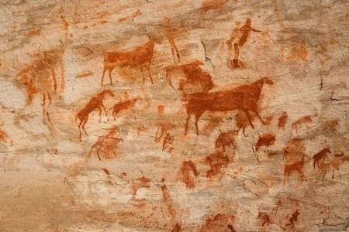
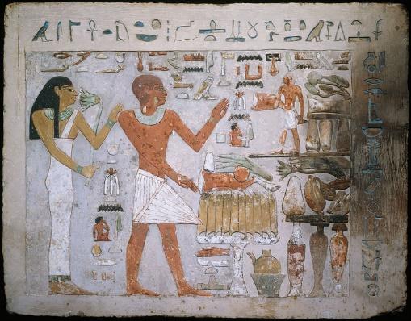
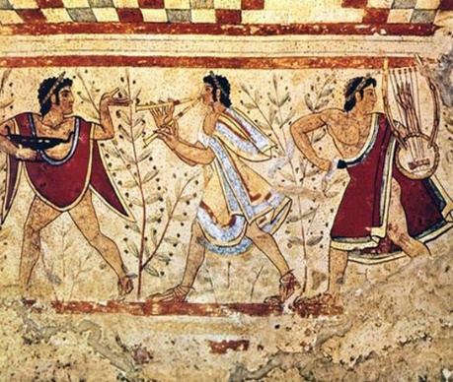
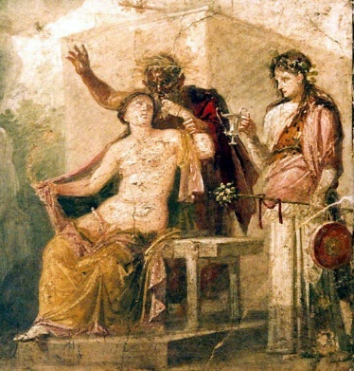
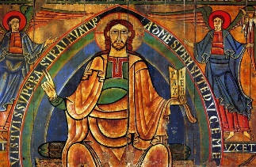
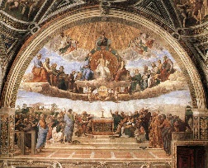
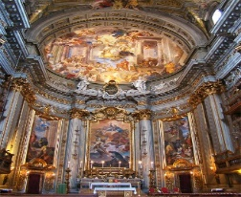
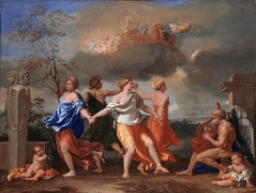
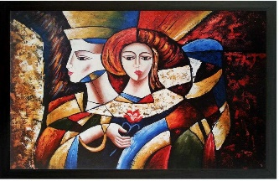
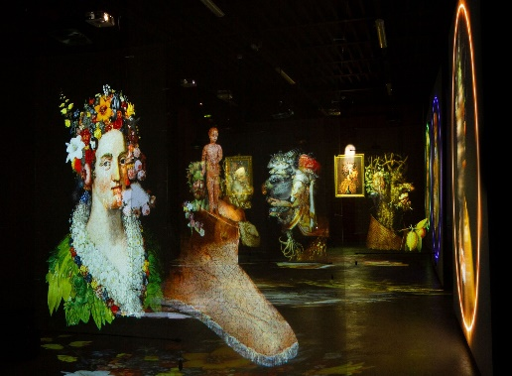
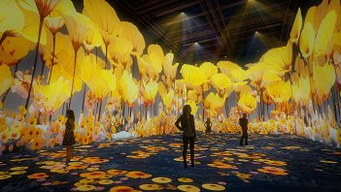
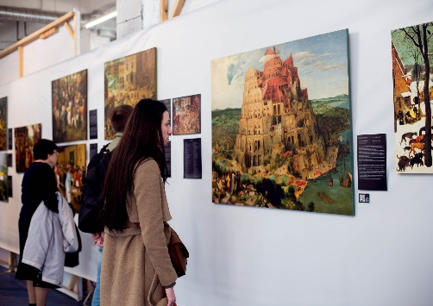
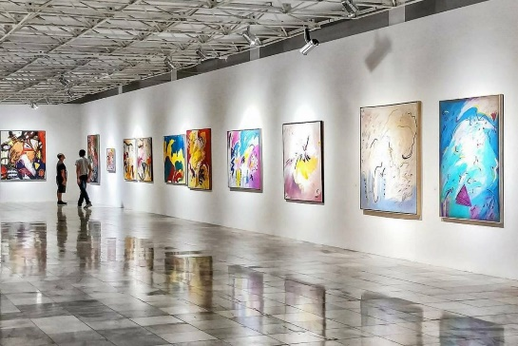
ИСТОРИЯ РАЗВИТИЯ РИСОВАНИЯ
В итальянском языке - «рисунок» «il disegno» - замысел, намерение.
Наскальные рисунки до VIII в. до н.э.
Древний Египет Античная Греция Римская империя
VIII в. до н.э. - VI в. н.э.
Средневековье
VI - ХIV в.
Возрождение
ХIV - ХVI в.
Барокко Рококо
ХVI - ХVIII в.
Классицизм и
Романтизм ХVI-ХIХв.
Модернизм начало XXв.
Выставки современного искусства

Slide 4
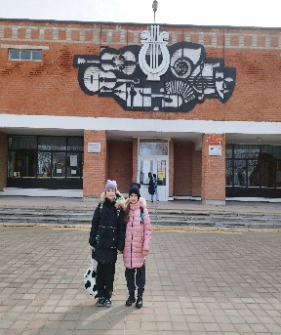
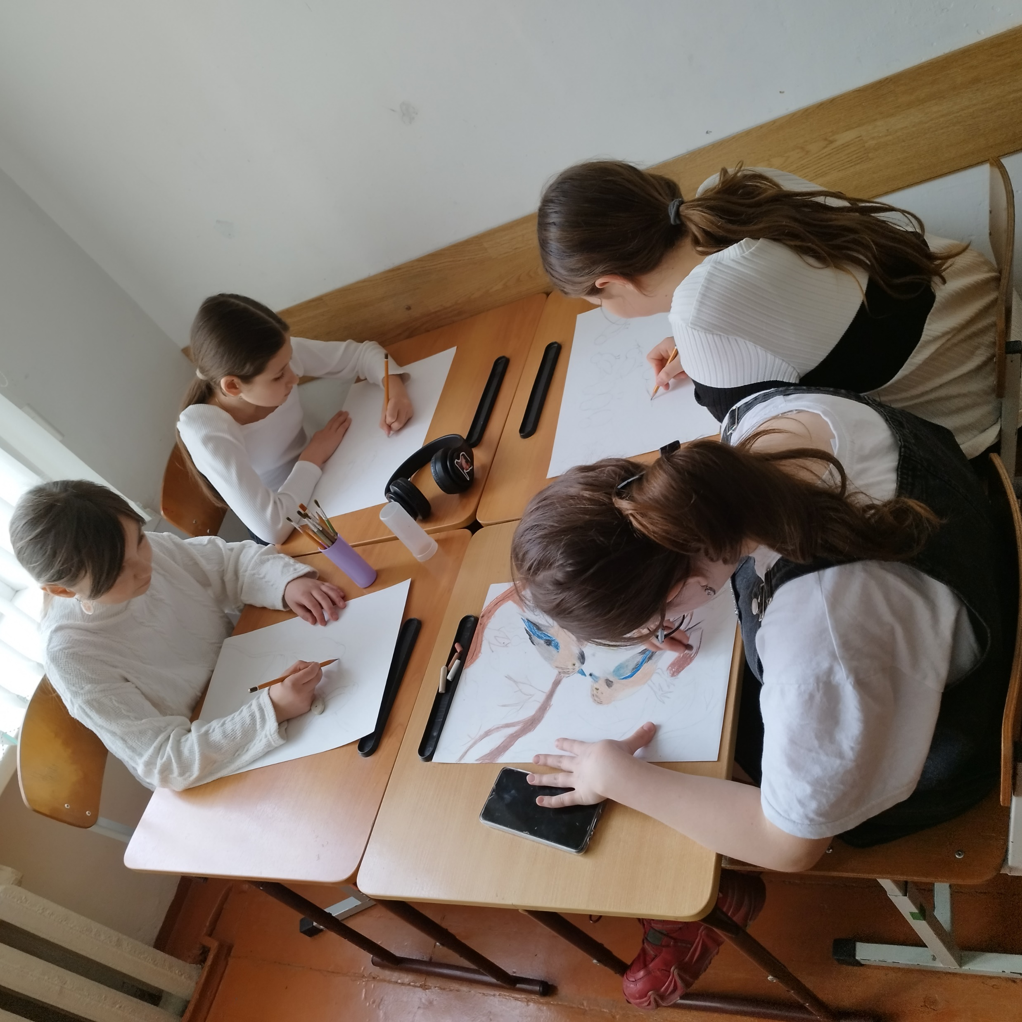
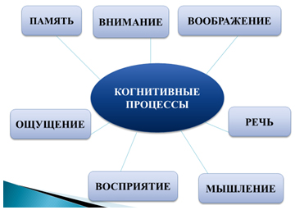
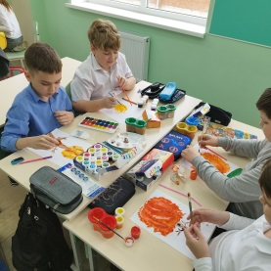
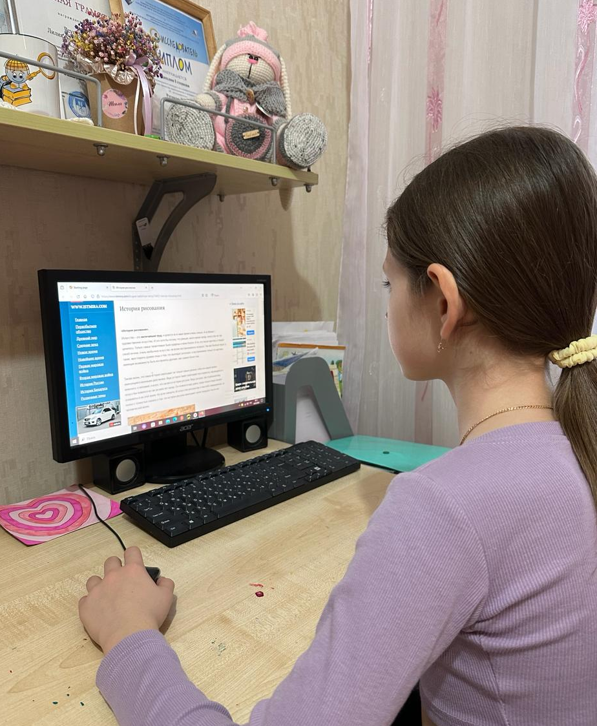
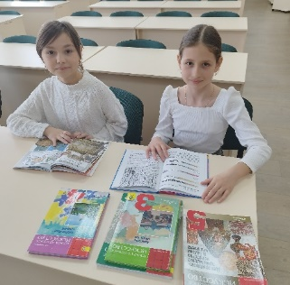
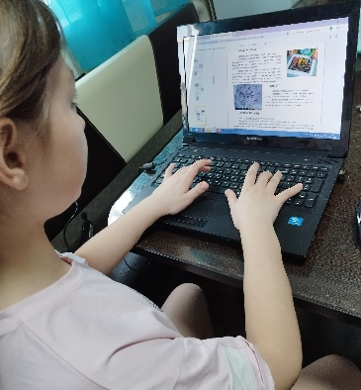
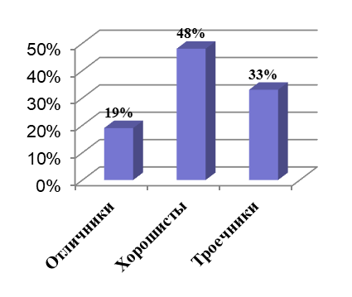
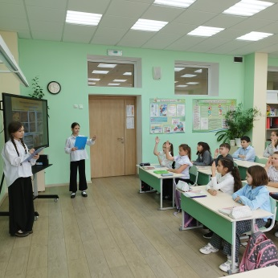
РОЛЬ ЗАНЯТИЙ ПО РИСОВАНИЮ
МЕЛКАЯ МОТОРИКА
УСИДЧИВОСТЬ
Рисование развивает
КООРДИНАЦИЯ
Анализ успеваемости (4 класс)

Slide 5
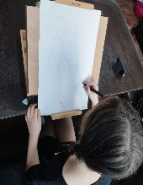
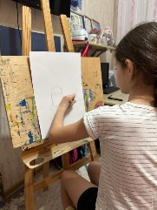
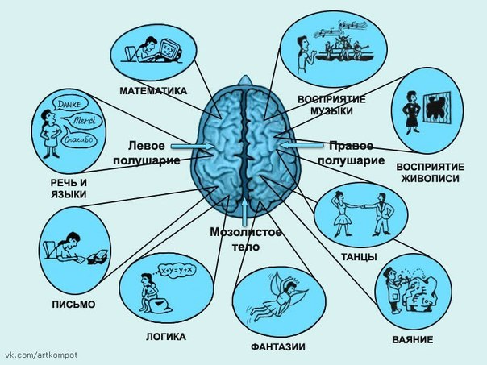
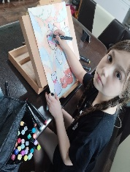
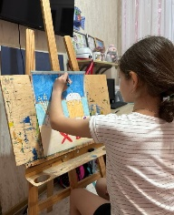

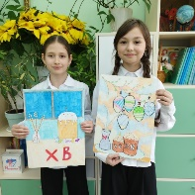
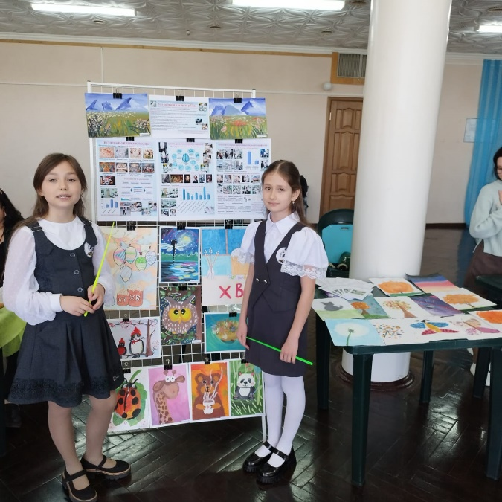
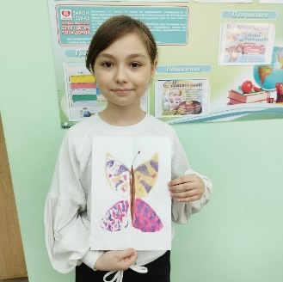
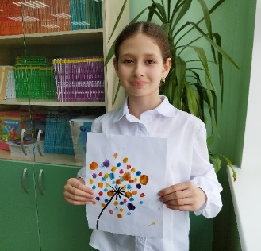
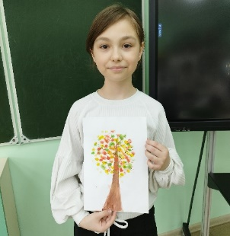
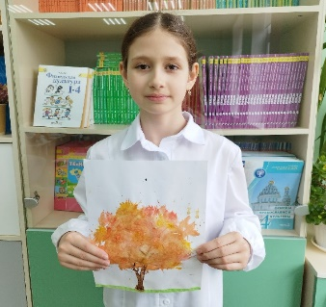
АНАЛИЗ РИСУНКОВ ЛЕВШЕЙ И ПРАВШЕЙ
Психофизиологические особенности

Slide 6
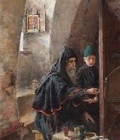
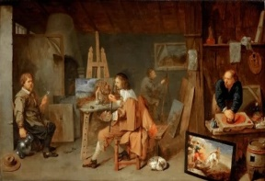
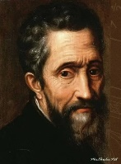
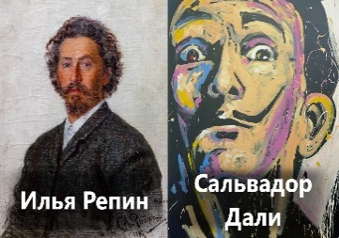
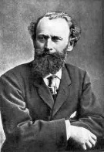
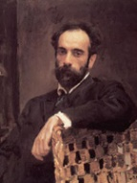
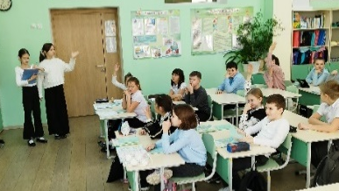
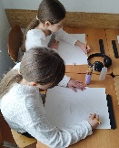
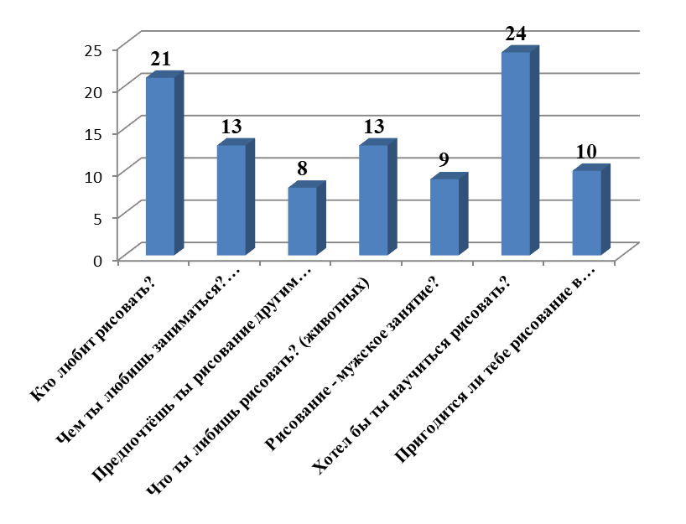
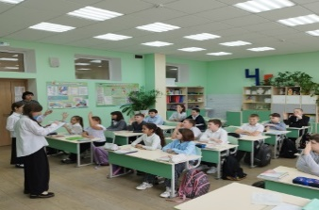
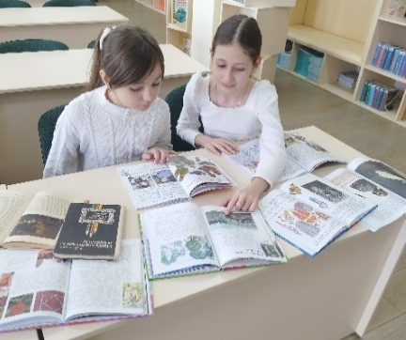
Художество – женское или мужское ремесло?
Монахи-иконописцы
Художественные мастерские
Микеланджело
И. Репин
Э. Мане
И. Левитан
Результаты опроса обучающихся 4Гкласса 29 чел.

Slide 7
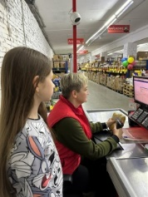









РЕЗУЛЬТАТЫ ОПРОСА ПРЕДСТАВИТЕЛЕЙ РАЗНЫХ ПРОФЕССИЙ
«Пригодилось ли вам в жизни умение рисовать?»
Продавец магазина «Доброцен»
И.Н. Мирошниченко
Библиотекарь Г.Г. Доронина
Фармацевт аптеки «Апрель»
Е.С. Реуцкая
Учитель Е.В. Свирская дефектолог О.И. Дзюбленко
Повар школьной столовой Н.С. Зозуля
Мастер по маникюру
К.К. Кохно
«В любом искусстве лучший учитель — опыт» Мигель де Сервантес
Строитель-отделочник
С.Н. Дзюбленко
Водитель
С.И. Реуцкий

Slide 8














ЭКСПЕРИМЕНТ
ПО СОЗДАНИЮ РИСУНКОВ В НЕТРАДИЦИОННЫХ ТЕХНИКАХ
Кляксография
Хэппининг
Набрызг
Рисование пальчиками
Результат работы школьников в разных техниках рисования
Поролоновый рисунок

Slide 9





РЕЗУЛЬТАТ ИССЛЕДОВАНИЯ
Памятка о пользе рисования для развития ребенка
Буклет «Нетрадиционные техники рисования»
Вывод: цель проекта достигнута - результаты исследования стали важной информацией для взрослых и школьников, позволяющей привлечь их внимание к изобразительной деятельности;
гипотеза подтвердилась – если ребенок целенаправленно занимается совершенствованием умений и навыков в области изобразительного искусства, рисования, то это плодотворно отражается на его развитии.
«Истоки способностей и дарования детей на кончиках их пальцев. От пальцев идут тончайшие нити – ручейки, которые питают источник творческой мысли. Чем больше мастерства в детской руке, тем умнее ребенок»
В.А. Сухомлинский

Slide 10


Спасибо за внимание

